Slide 1
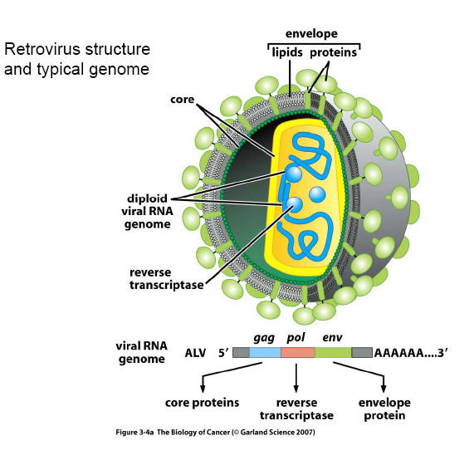
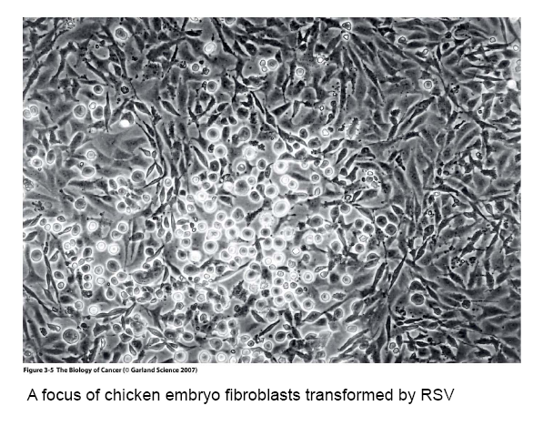
ONCOVIRUS

Slide 2
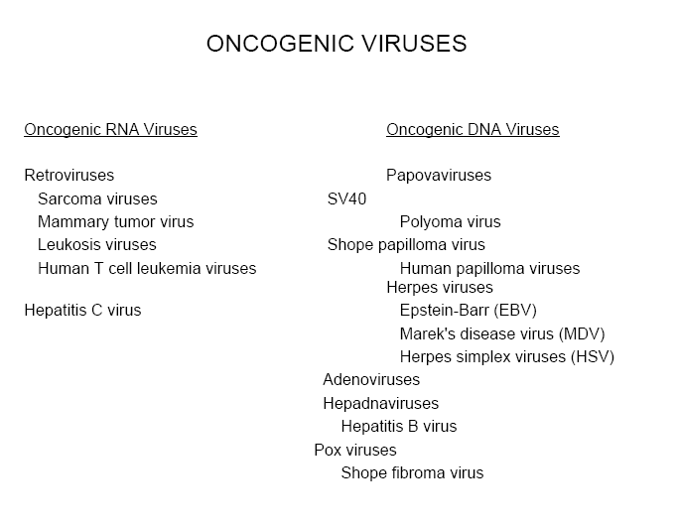

Slide 3
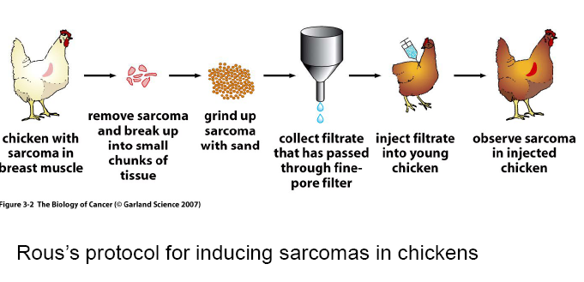

Slide 4
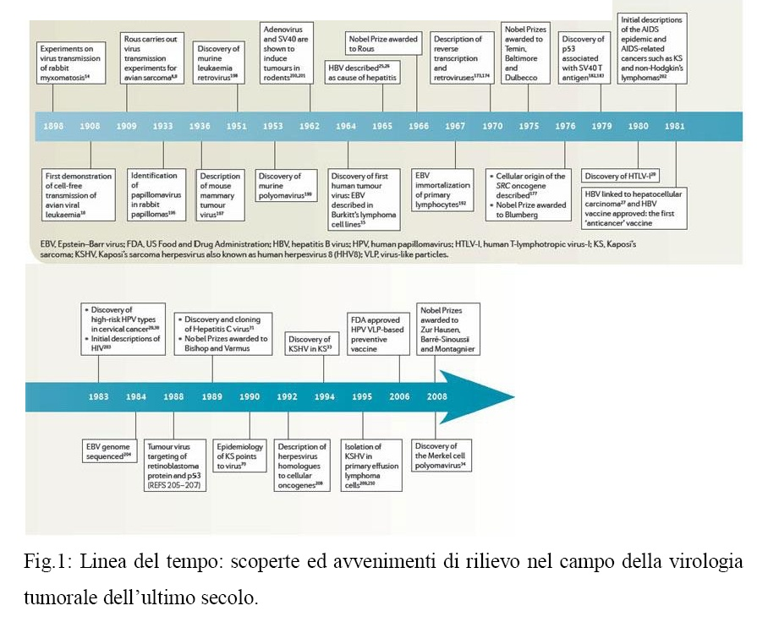

Slide 5
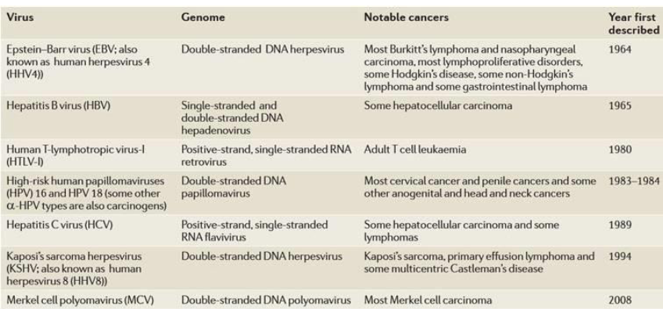

Slide 6
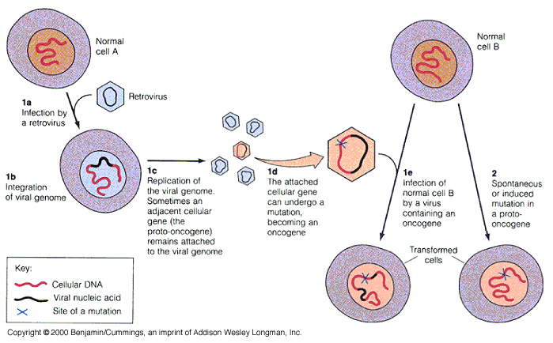
CANCEROGENESI VIRALE
I virus giocano un ruolo importante nello sviluppo del cancro degli animali. Numerose sono le manifestazioni neoplastiche derivate da virus a DNA, e da retrovirus.

Slide 7
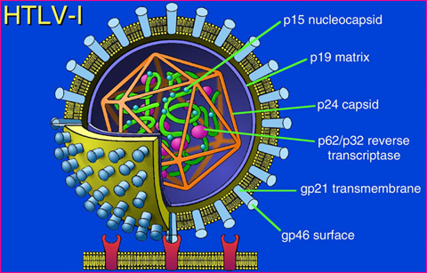
VIRUS ONCOGENI A RNA
Il virus della leucemia umana a cellule T di tipo 1 (HTLV-1) è associato ad una forma di leucemia/linfoma a cellule T che è endemica in certe zone del Giappone e del bacino caraibico, ma che altrove si manifesta in forma sporadica. Come il virus dell’AIDS ha un marcato tropismo per le cellule T CD4 positive, e perciò questo sottogruppo di cellule è il principale bersaglio della trasformazione neoplastica. L’HTLV-1 è associato anche ad una malattia neurologica demielinizzante chiamata paraparesi spastica tropicale.
I meccanismi molecolari della trasformazione delle cellule T non sono chiari. Nelle cellule leucemiche, comunque, l’integrazione virale è di tipo clonale.

Slide 8
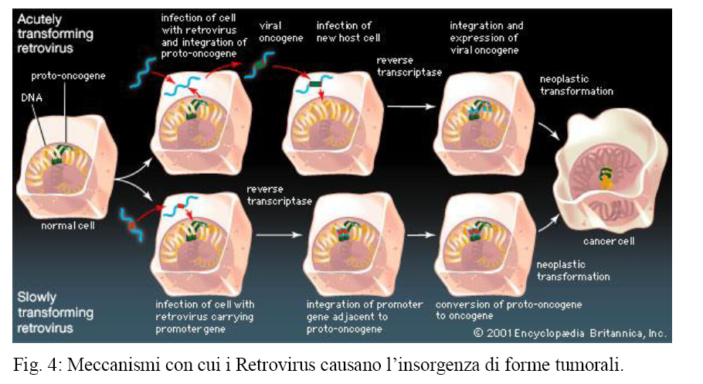

Slide 9
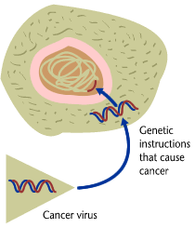
VIRUS ONCOGENI A DNA
I virus trasformanti a DNA si associano stabilmente al genoma della cellula ospite. Il virus integrato non è in grado di completare il suo ciclo replicativo poiché i geni virali indispensabili alla replicazione vengono interrotti durante il processo di integrazione del DNA virale.
I geni virali che vengono trascritti nelle prime fasi del ciclo replicativo virale (geni precoci) sono importanti per la trasformazione. Essi sono infatti espressi nelle cellule trasformate.
Fra i diversi virus umani a DNA, 4 sono di particolare interesse in quanto implicati nell’insorgenza di neoplasie nell’uomo:
Papillomavirus (HPV);
Virus di Epstein-Barr (EBV);
Virus dell’Epatite B (HBV);
Herpes virus del Sarcoma di Kaposi (KSHV).

Slide 10
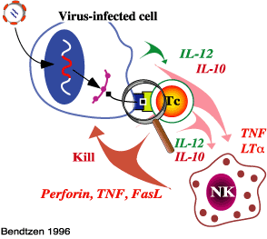
RIASSUMENDO:
Tutte le cellule che contengono un nucleo possono essere infettate da un virus. Il materiale genetico inserito dal virus codifica per la sintesi “de novo” di peptidi che verranno poi incorporati dentro nuove particelle virali. Alcuni di questi peptidi vengo presentati alle cellule T citotossiche (Tc) attraverso molecole del sistema MHC di classe I, presente su tutte le cellule. Le Tc, insieme con le cellule Natural Killers (NK), uccidono le cellule infette. Alcune cellule possono sfuggire al controllo del sistema immunitario e promuovere la crescita tumorale.

Slide 11
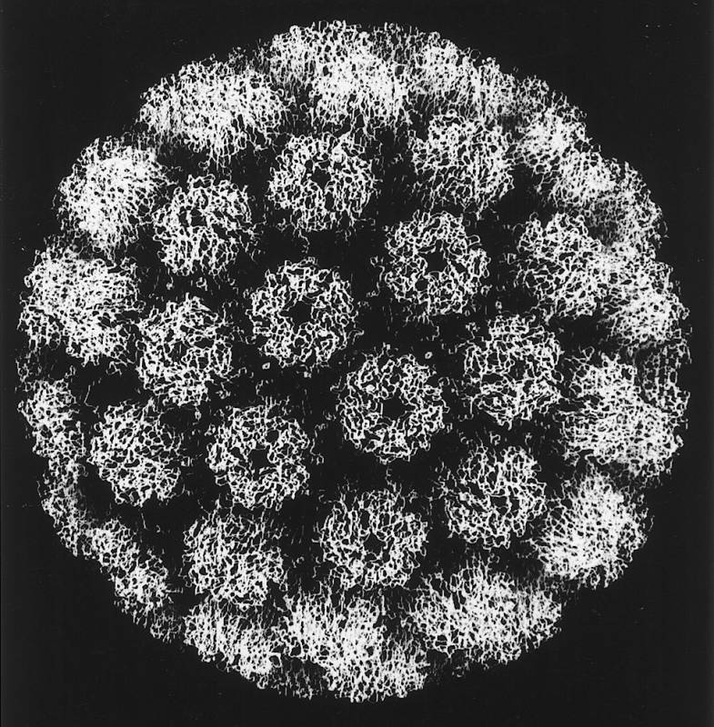
Come si può collegare la tumorigenesi con l'infezione virale?

Slide 12
-L'infezione permissiva è quella cui il virus può infettare la cellula e produrre una progenie virale.
-L'infezione semipermissiva è quella in cui l’efficienza della replicazione virale è minore e si verifica pertanto una scarsa produzione di progenie virale.
-L’infezione non permissiva.

Slide 13
Un possibile risultato dell'infezione virale è la trasformazione virale della cellula. Questa forma di infezione riguarda tutti i virus tumorali.
Il virus infetta la cellula, ma invece di causarne la lisi con conseguente rilascio di virioni, esso ne modifica le proprietà di crescita portandola, infine, verso la proliferazione incontrollata.

Slide 14
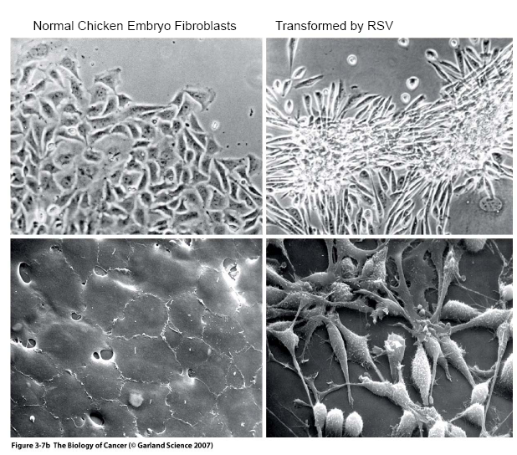

Slide 15
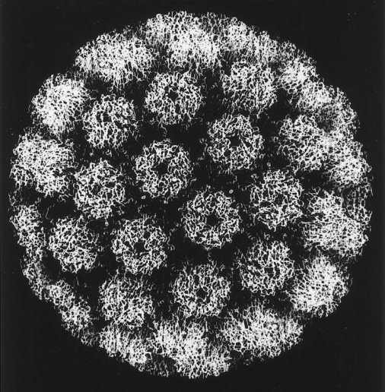
I virus tumorali possono agire in maniera diretta o indiretta sulla cancerogenesi.

Slide 16
Un virus oncogeno che agisce come agente della cancerogenesi diretta esplica la propria azione
o attraverso l'inserimento e l’espressione di oncogeni virali (v-onc) nella cellula ospite
o aumentando l'espressione dei proto-oncogèni cellulari (c-onc),
o esprimendo le proteine trasformanti virali
tumori HPV-, MCPyV-, EBV e KSHV- correlati

Slide 17
I virus che inducono tumori in maniera indiretta, presumibilmente provocano alterazioni che predispongono alla cancerogenesi semplicemente attraverso il processo di infezione cronica ed infiammazione
'hit-and-run'

Slide 18
Tuttavia alcuni agenti infettivi come HBV, HCV e HTLV-I, non sembrano rientrare esattamente né nella categoria dei virus ad azione oncogena indiretta né in quella diretta

Slide 19
Una caratteristica comune dei virus tumorali umani è che essi, a livello dei tessuti tumorali, instaurano infezioni latenti persistenti o pseudo-latenti dove, generalmente, non replicano per formare particelle virali infettive.
Il virus persiste come acido nucleico nudo, spesso in forma plasmidica o episomiale,
che usa la cellula ospite per replicarsi quando la cellula si divide.

Slide 20
la tumorigenesi virale potrebbe essere considerata un raro evento che avviene nel momento in cui il virus non riesce ad instaurare una infezione produttiva e le cellule che sopravvivono si trovano ad esprimere in maniera continuativa solo un sottogruppo di geni virali

Slide 21
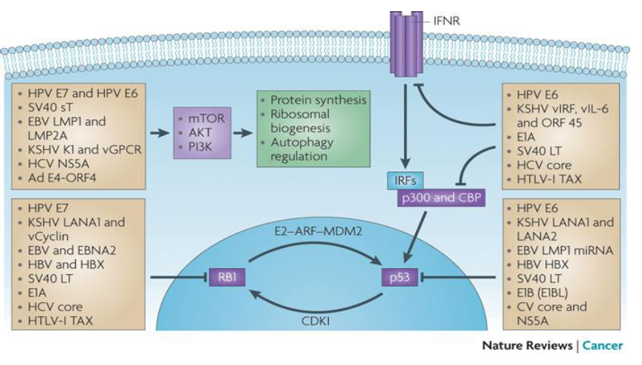

Slide 22
I virus oncogeni non creano nuove vie di trasmissione del segnale, ma reindirizzano quelle già esistenti al miglioramento della produzione e della diffusione virale, attuando una serie di meccanismi di trasformazione, tra cui:
-l’attivazione degli oncogeni
-l’inattivazione dei soppressori tumorali
-la stimolazione paracrina della sopravvivenza e della
proliferazione cellulare
-l’evasione dal sistema immunitario

Slide 23
-si stima che l’80% dei tumori ad eziologia infettiva siano associati ad infezioni da virus oncogeni;
-si ritiene che il 10-15% dei tumori umani possa essere attribuito ad infezioni da parte di oncovirus

Slide 24
HBV e HCV infettano, rispettivamente, oltre 300 milioni e 170 milioni di persone in tutto il mondo, soprattutto in Asia e in Africa.
L'infezione cronica di questi virus costituisce, nel loro complesso, circa il 25% di tutti i tumori ad eziologia infettiva, ed è correlata a circa l’80% di tutti i carcinomi epatocellulari

Slide 25
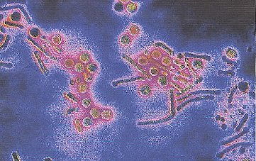
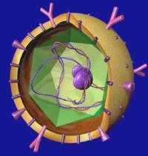
VIRUS DELL’EPATITE B
Studi epidemiologici suggeriscono l’esistenza di una stretta correlazione tra infezione da virus dell’epatite B (HBV) ed insorgenza dell’epatocarcinoma.
E’ verosimile che l’effetto dell’HBV sia indiretto e forse multifattoriale:
provocando un danno cronico al fegato con conseguente iperplasia rigenerativa, l’HBV aumenta il numero di cellule a rischio di subire successive alterazioni genetiche;
L’HBV codifica per la proteina HBx che altera il normale controllo della crescita delle cellule infettate;
HBx lega p53 e sembra interferire con la sua azione sopprimente la crescita.

Slide 26
L’infezione da EBV costituisce circa il 10% di tutti i tumori ad eziologia infettiva
è comune in tutta la popolazione mondiale ed è associata a diversi tipi di cancro, tra cui:
-il carcinoma nasofaringeo
-il linfoma di Burkitt nei bambini africani
-il linfoma non-Hodgkin AIDS-associato
Inoltre, ci sono prove che attestano il ruolo di EBV nel 5-10% dei carcinomi gastrici in tutto il mondo

Slide 27
VIRUS DI EPSTEIN-BARR
L’EBV, un membro della famiglia degli herpesvirus, è implicato nella patogenesi di 4 tipi di neoplasie umane:
La forma africana del linfoma di Burkitt [t(8;14)];
Il linfoma a cellule B dei soggetti immunodepressi, in particolare quelli infettati dall’HIV ed in quelli che hanno subito un trapianto d’organo;
Alcuni casi della malattia di Hodgkin;
I carcinomi nasofaringei.
Sembra che diversi geni virali siano in grado di modificare i normali segnali proliferativi e di sopravvivenza delle cellule infettate in maniera latente (il virus non si replica e le cellule non vengono uccise).
L’EBV da solo non ha una azione oncogena diretta, ma agisce semplicemente come mitogeno policlonale delle cellule B favorendo il verificarsi della traslocazione t(8;14) e di altre mutazioni che liberano i sistemi di controllo della crescita.
Non bisogna comunque dimenticare che cofattori genetici e/o ambientali contribuiscono sempre alla formazione dei tumori.

Slide 28
KSHV
KSHV causa il sarcoma di Kaposi
KSHV causa il linfoma ad effusione primaria
KSHV è anche associato alla Malattia di Castleman

Slide 29
L’infezione da HPV è correlata all’insorgenza di circa il 5% di tutti i tumori umani a livello mondiale e a circa il 28% di tutti i tumori umani ad eziologia infettiva

Slide 30
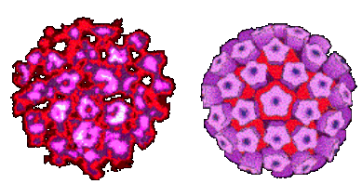
PAPILLOMAVIRUS UMANO
Sono circa 70 i tipi geneticamente diversi di HPV. Alcuni di essi causano papillomi squamosi benigni (verruche). Sono stati implicati, inoltre, nella genesi di diverse neoplasie, come i carcinomi a cellule squamose della cervice e della regione ano-genitale, carcinomi del cavo orale e della laringe.

Slide 31
Nelle verruche benigne e nelle lesioni preneoplastiche il genoma dell’HPV rimane allo stato episomale (non integrato), mentre nei carcinomi esso è generalmente integrato nel genoma della cellula ospite. Questo indica che l’integrazione del DNA virale è importante per la trasformazione maligna.
Sebbene il sito di integrazione del DNA virale nei cromosomi della cellula ospite sia casuale, il tipo di integrazione è clonale: lo stesso in tutte le cellule che compongono una determinata neoplasia.

Slide 32
Una volta avvenuta l’integrazione, ha inizio la trascrizione di geni virali precoci come E6 ed E7. I prodotti di tali geni si legano, rispettivamente, alle proteine p53 e pRb inattivandole.
Sembra comunque che l’infezione da HPV costituisca solo un evento iniziante, e che per la trasformazione maligna sia necessaria l’acquisizione di altre mutazioni somatiche quali quelle che si determinano in seguito a fumo di sigaretta, infezioni microbiche concomitanti, deficit nutrizionali ed alterazioni endocrine.

Slide 33
HTLV-1 viene rilevato in forma monoclonale integrata in più del 90% dei casi di ATLL
Il virus si diffonde attraverso il contatto con i fluidi corporei contenenti cellule infette attraverso:
-rapporti sessuali
-dalla madre al bambino attraverso il latte materno,
-tramite trasfusione di sangue
-condivisione di siringhe.

Slide 34
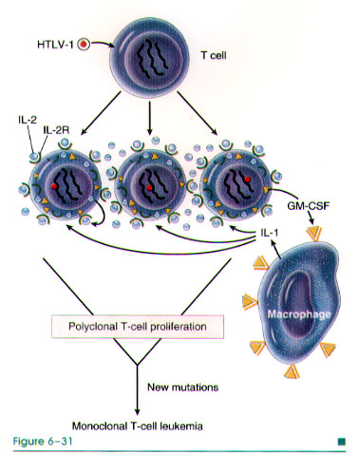
Patogenesi della leucemia/linfoma causata dal virus HTLV-1.
Il virus infetta molte cellule T ed inizialmente causa una proliferazione policlonale sostenuta da una stimolazione autocrina e paracrina. Quando una cellula T proliferante sviluppa ulteriori mutazioni, allora si produce una leucemia/linfoma a cellule T di tipo monoclonale.

Slide 35
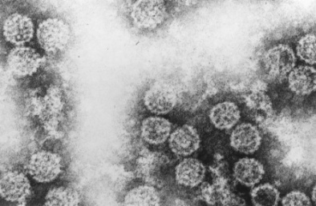
MCPyV è un poliomavirus recentemente scoperto (2008) nell’80% dei casi di un raro cancro della pelle, il carcinoma umano a cellule di Merkel (MCC).
MCPyV esprime la proteina LTag promuovendo l’integrazione monoclonale che precede l’induzione e l’espansione tumorale

Slide 36
I tumori causati da virus – così come quelli non infettivi - sono incidenti biologici

